Slide 1
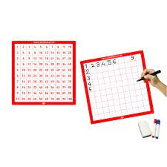
GOSPOĐICA TABLICA Tablica množenja- igrifikacija
Primjer dobre prakse
učiteljica Tatjana Erstić
Školska godina 2022./23
.

Slide 2
Učenje kroz igru
U našoj je prirodi natjecati se sa drugima.
Činimo to svakodnevno, čak i kada nismo na natjecanju.
Igra je sastavni dio odrastanja.
Uči nas da budemo bolji, ali i da prihvaćamo poraze te i iz njih učimo.
Pozitivnom natjecateljskom atmosferom izvlačimo iz sebe najbolje i socijaliziramo se.

Slide 3
CILJ: automatizacija tablice množenja
ISHODI:
MAT OŠ A.2.4. Množi i dijeli u okviru tablice množenja.
MAT OŠ B.2.1. Prepoznaje uzorak i kreira niz objašnjavajući pravilnost nizanja.
MAT OŠ B.2.2. Određuje vrijednost nepoznatoga člana jednakosti.
uku A.1.2. Učenik se koristi jednostavnim strategijama učenja i rješava probleme u svim područjima učenja uz pomoć učitelja.
uku B.1.4. Na poticaj i uz pomoć učitelja procjenjuje je li uspješno riješio zadatak ili naučio.
uku C.1.1. Učenik može objasniti vrijednost učenja za svoj život.
uku C.1.2. Učenik iskazuje pozitivna i visoka očekivanja i vjeruje u svoj uspjeh u učenju.
osr A.1.3. Razvija svoje potencijale.
osr A.1.4. Razvija radne navike.

Slide 4
Potrebno pripremiti
Zidna tablica množenja
Natjecateljska lista
Zadaci
Štoperica
Diploma

Slide 5
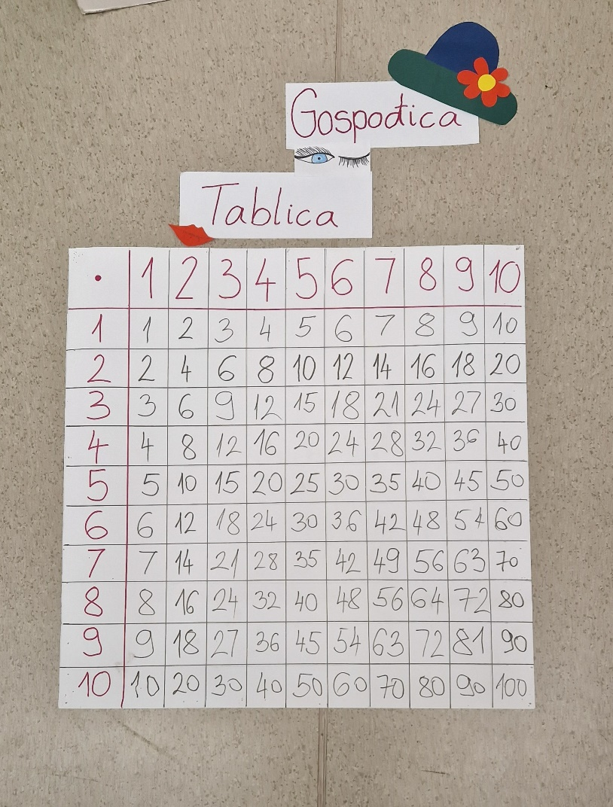
Zidna tablica množenja
Prekrili smo faktore i dodali joj malo šarma te je nazvali Gospođica Tablica.

Slide 6
Natjecateljska lista
IME I PREZIME UČENIKA | Datum/ broj točno riješenih zadataka u minuti
2.
3.

Slide 7
Diploma

Slide 8
Provođenje
Kako bi se pripremili za što bolji uspjeh, učenici su svakodnevno u paru, skupini i individualno uvježbavali što prije nalaziti umnoške na Gospođici Tablici, ne gledajući pri tome faktore množenja.
Igra se provodi kao kombinacija spretnosti i znanja. Učenik dolazi pred zidnu tablicu te u zadanom vremenu (1 minuta) treba pokazati što više točnih umnožaka kako odgovor na postavljeni zadatak. Učenik umnoške pokazuje rukama u tablici (po uzoru na igru Twister).

